Slide 1



Granelli Dalila (matricola 02564A)
&
Sanchez Tiziano (matricola 04735A)

Slide 2




1
Introduzione
2
Fatturato
3
Competitors
4
Parchi
5
Flop
Indice
6
Disney vs DreamWorks
7
Diversità

Slide 3


Introduzione

Slide 4



Introduzione
La Walt Disney Company è una delle aziende di intrattenimento più conosciute al mondo, fondata nel 1923 da Walt Disney e Roy O. Disney.
Da allora, è cresciuta fino a diventare un leader globale nei settori dell'animazione, dei parchi a tema, dei media e dello streaming.
Con acquisizioni come Marvel e Lucasfilm, e il lancio di Disney+, l'azienda continua a innovare, portando magia e intrattenimento a milioni di persone ogni giorno.

Slide 5



Fatturato

Slide 6

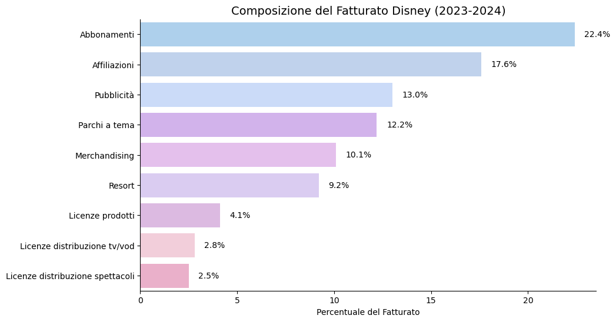
Composizione
Questa distribuzione dimostra come la Disney non dipenda più solo dall’animazione e dai film, ma abbia costruito un ecosistema economico variegato.

Slide 7
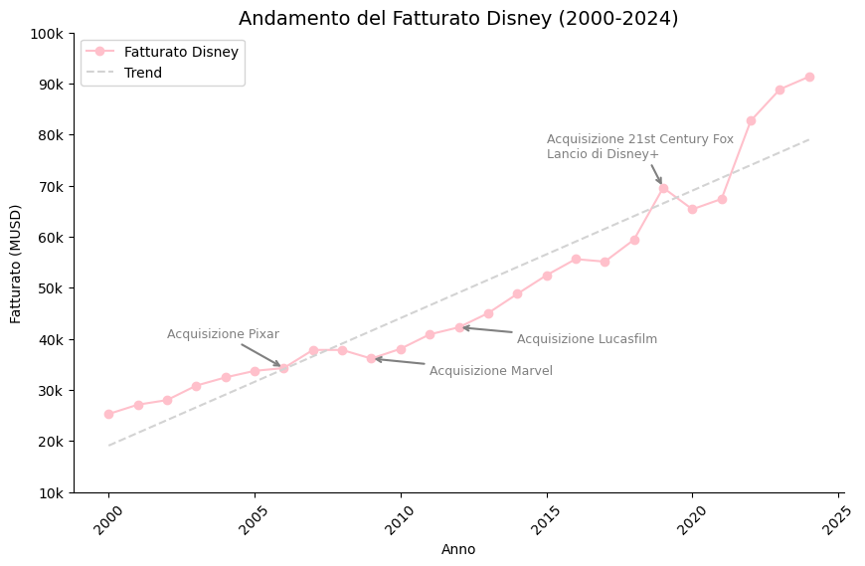
Andamento 2000 → 2024

Slide 8
Competitors

Slide 9
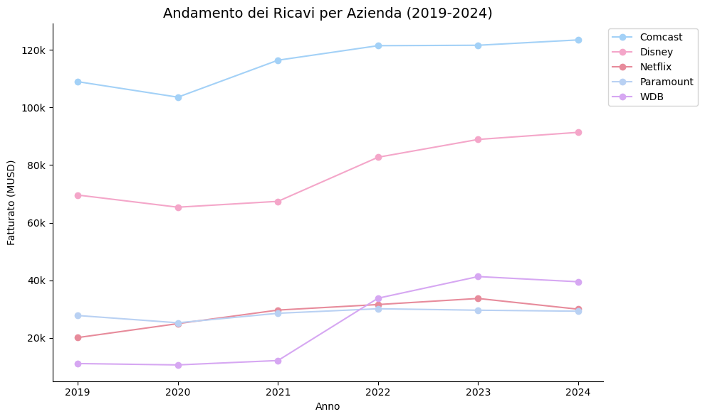
In che posizione si trova Disney?

Slide 10
Parchi

Slide 11
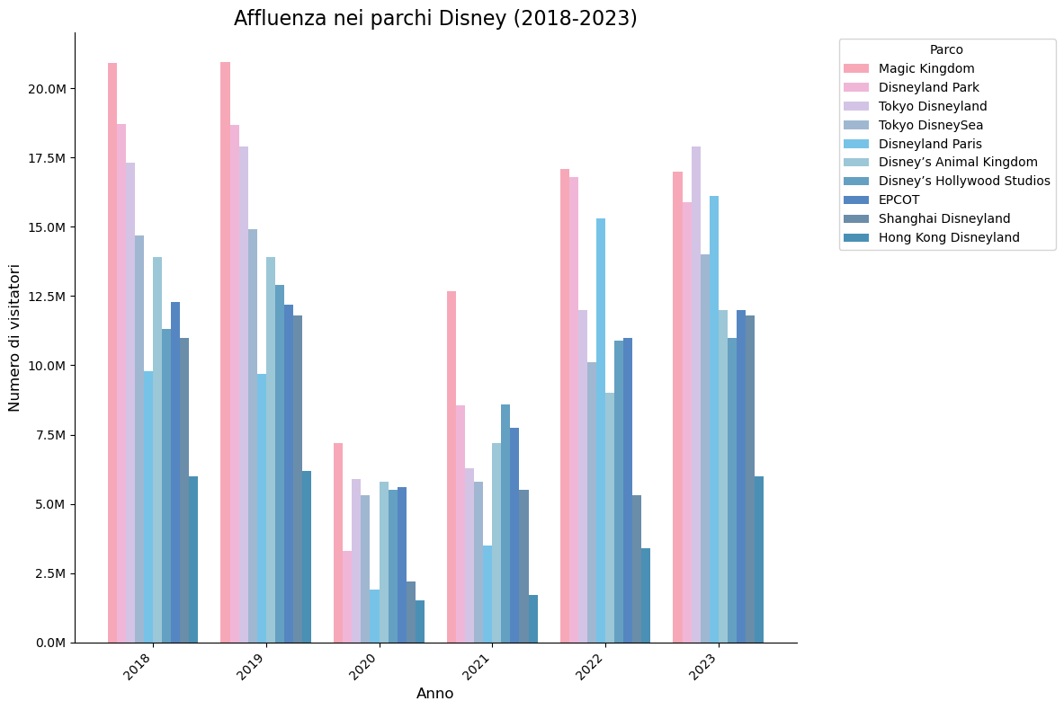
I parchi pre e post Covid-19

Slide 12
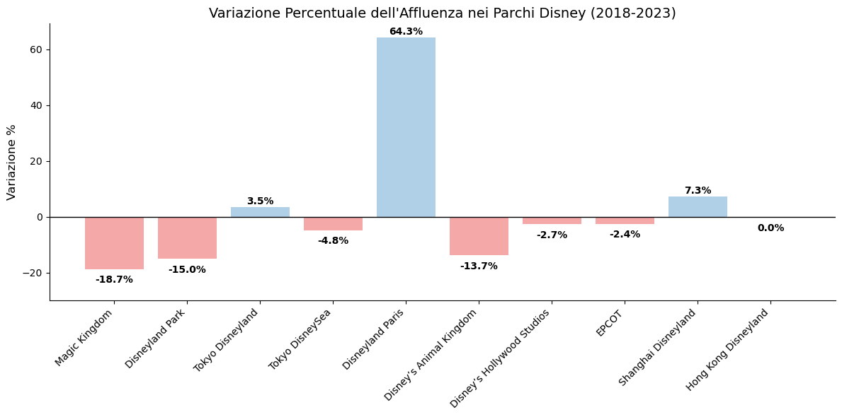
Cambiamenti 2018 → 2023

Slide 13
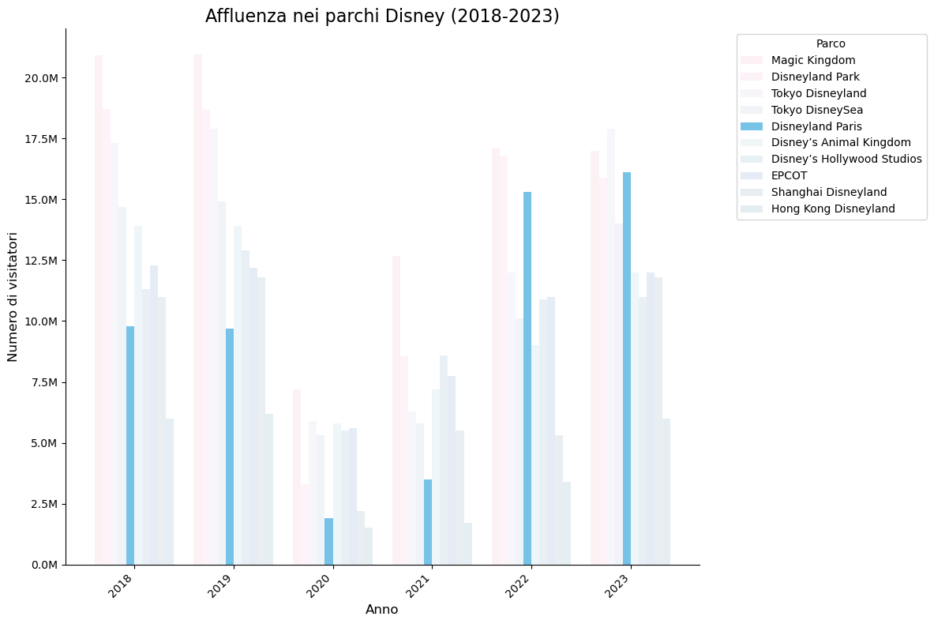
Disneyland Paris
A seguito della pandemia di COVID-19, molte persone hanno preferito destinazioni turistiche più vicine e a costi inferiori, riducendo i viaggi internazionali.
Parchi come Magic Kingdom e Disneyland Park, che attiravano molti visitatori da lontano, hanno visto una diminuzione dell'affluenza.
Al contrario, Disneyland Paris, essendo uno dei parchi Disney più economici e facilmente accessibile per i visitatori europei, ha registrato un notevole aumento di presenze durante questo periodo.

Slide 14
Flop

Slide 15
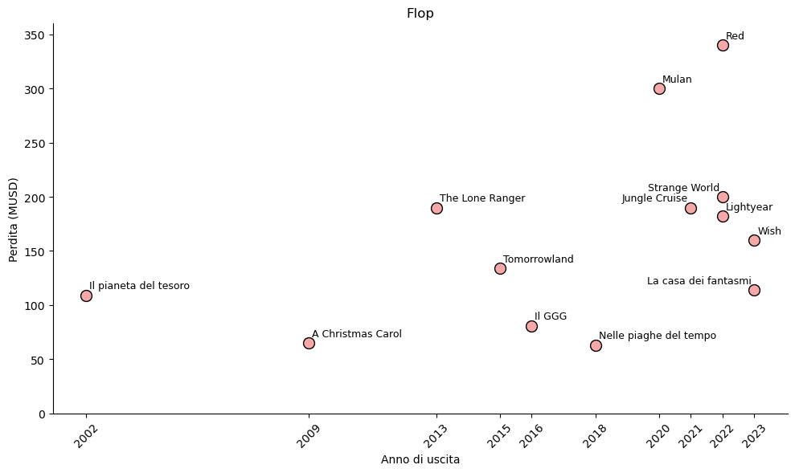
I film che hanno portato più perdite

Slide 16
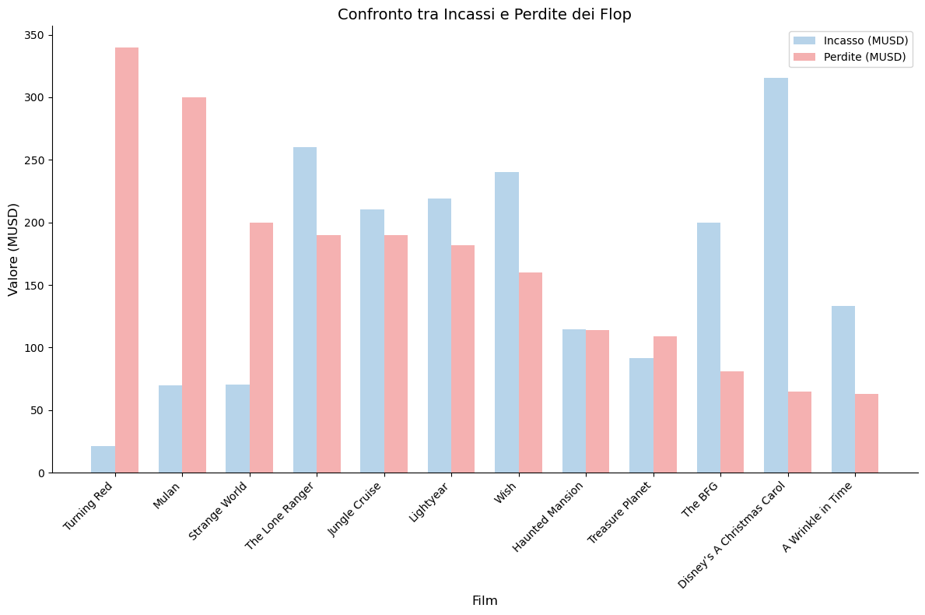
C’è correlazione tra incassi e perdite?

Slide 17
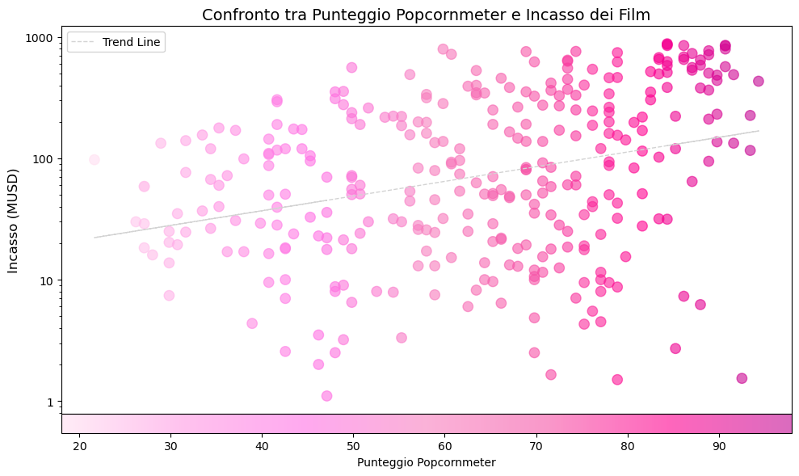
Incassi alti sono indice di gradimento?

Slide 18
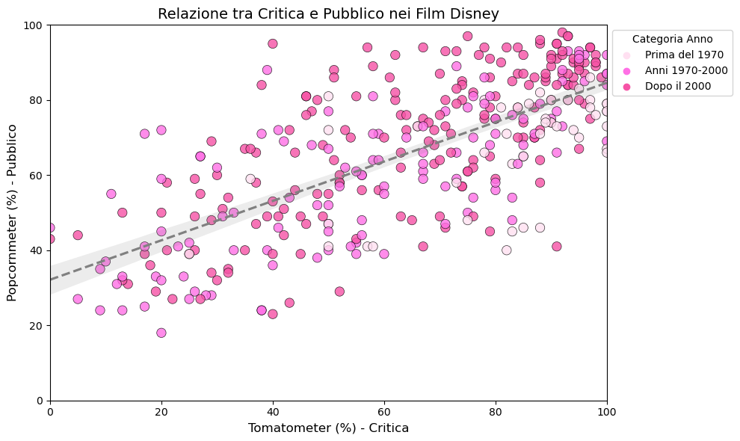
Critici e pubblico vanno d’accordo?

Slide 19
Disney
vs DreamWorks

Slide 20
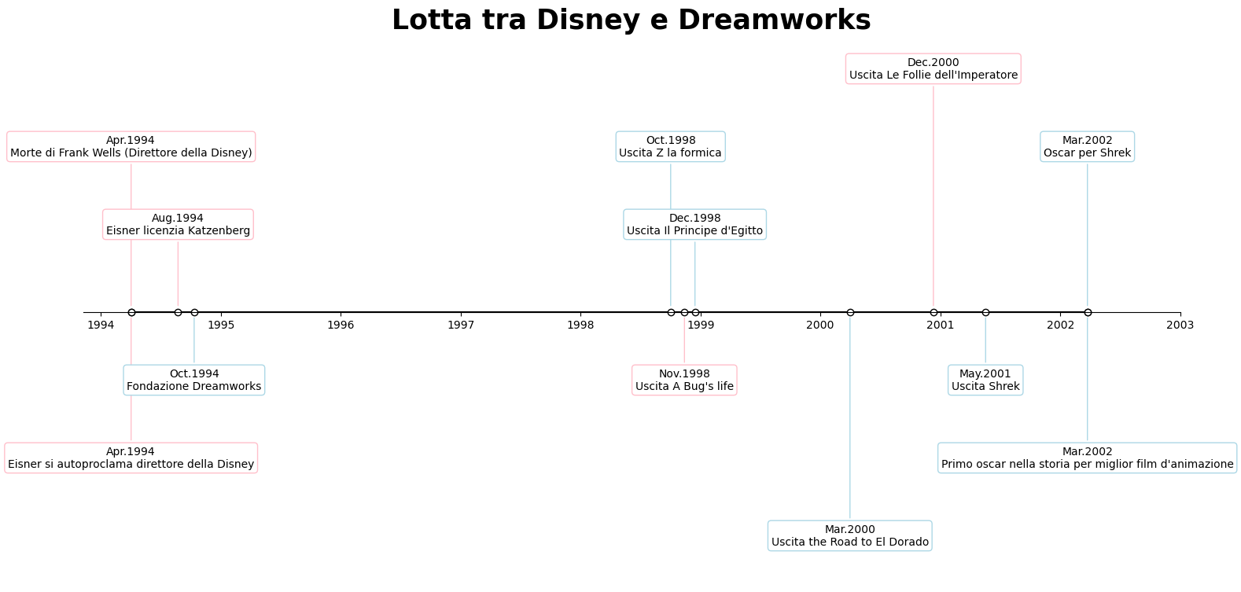
Timeline

Slide 21
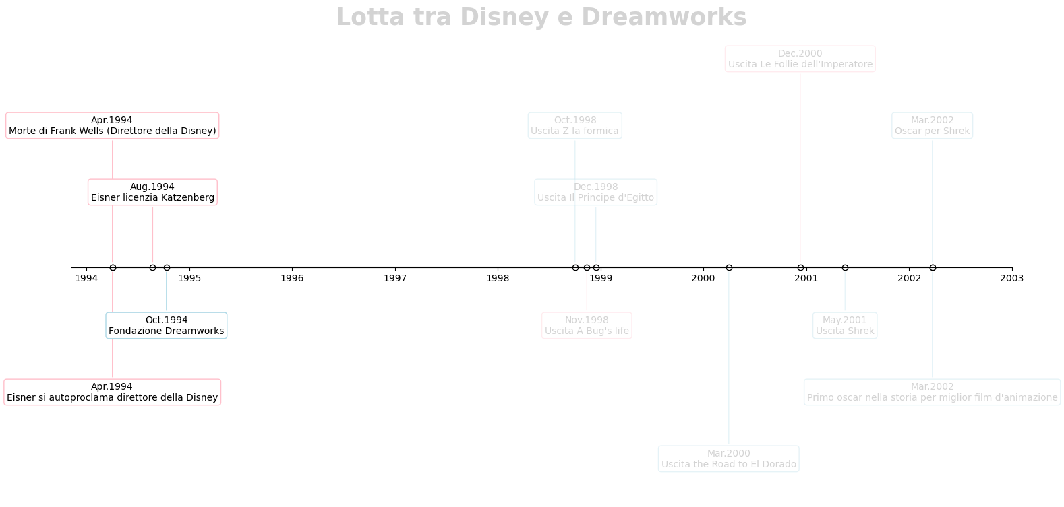
Come nasce la DreamWorks

Slide 22
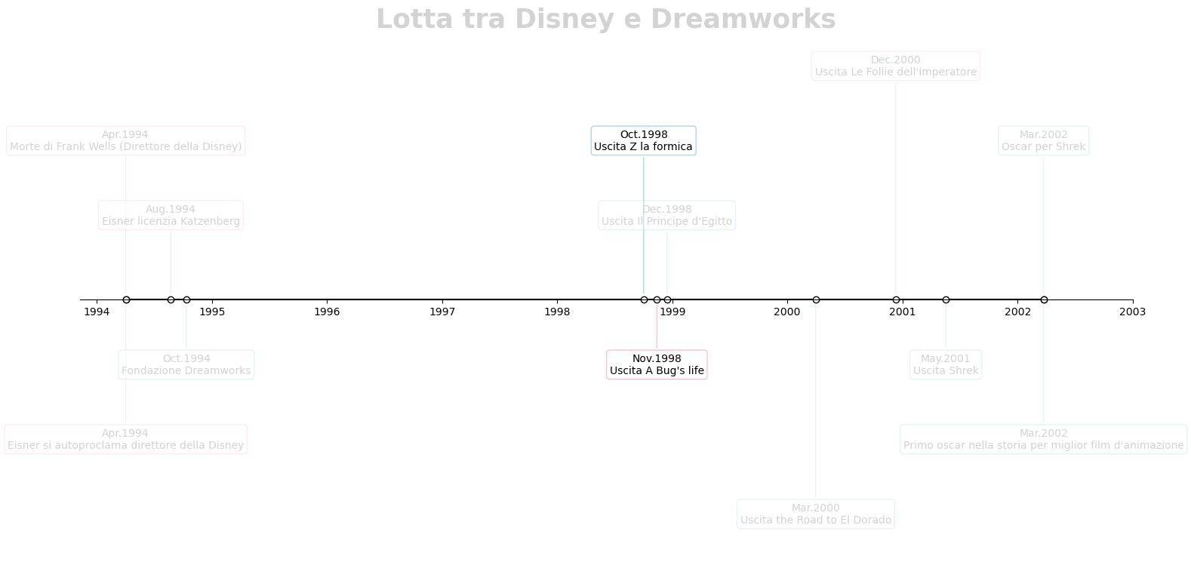
I film «gemelli»

Slide 23
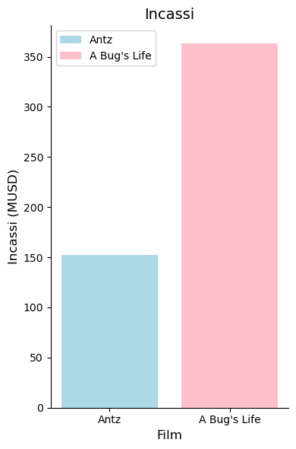
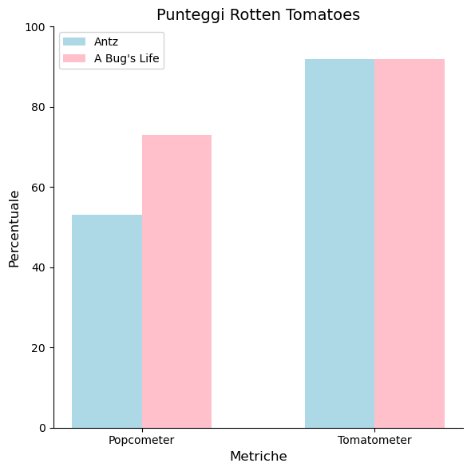
Confronto
Pur essendo uscito un mese dopo A Bug’s Life fu comunque maggiormente apprezzato rispetto ad Antz.
Ciò nonostante per la Dreamworks fu comunque un successo, poiché riuscì a non far sbancare al botteghino il film Disney.

Slide 24
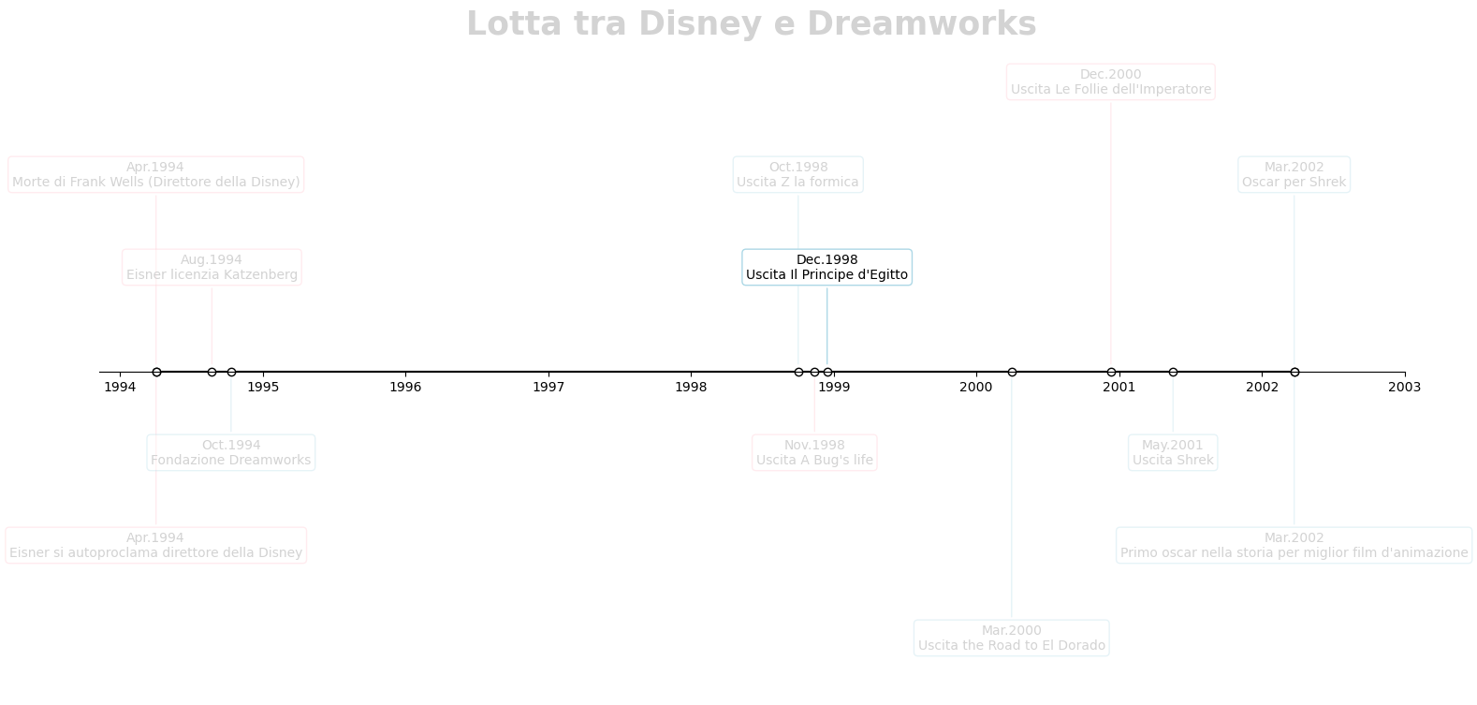
Primo grande successo DreamWorks

Slide 25
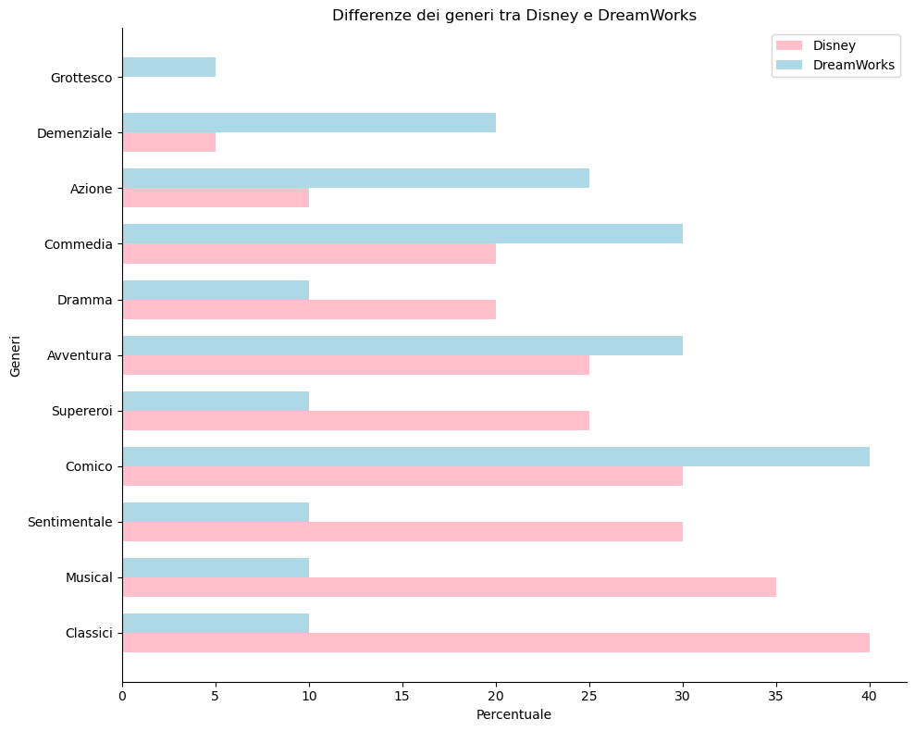
Tematiche

Slide 26
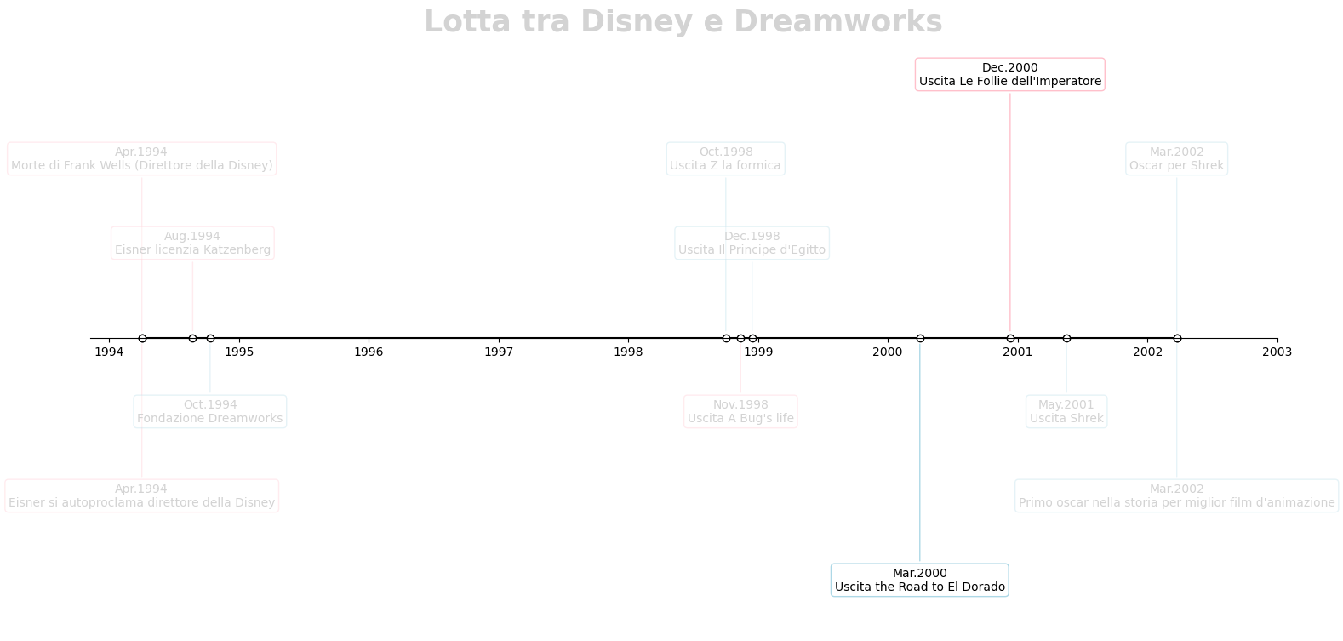
Altri film «gemelli»

Slide 27
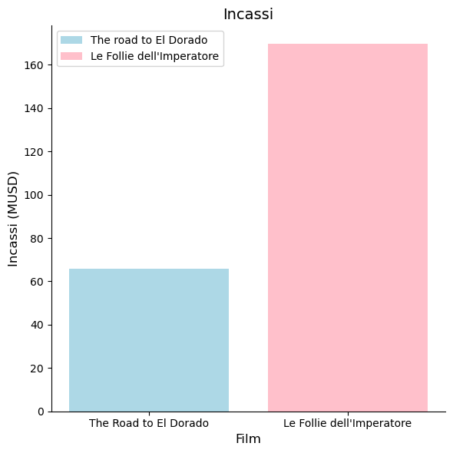
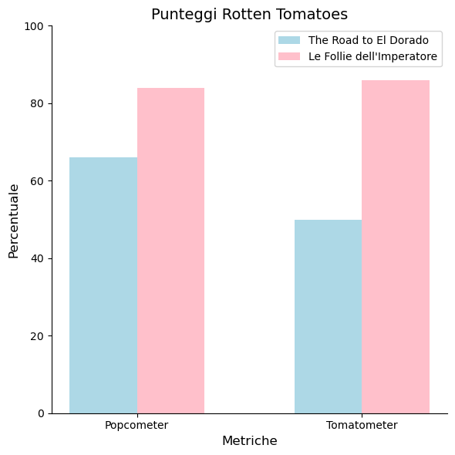
Confronto
Anche in questo caso la Dreamworks riuscì comunque a mettere i bastoni tra le ruote alla Disney, facendole annullare l’uscita del film «Empire of the Sun» prevista per Marzo del 2000 perché troppo simile al El Dorado.
La Disney riuscì però a riutilizzare alcune scende per il film che oggi conosciamo come «Le follie dell’Imperatore».

Slide 28
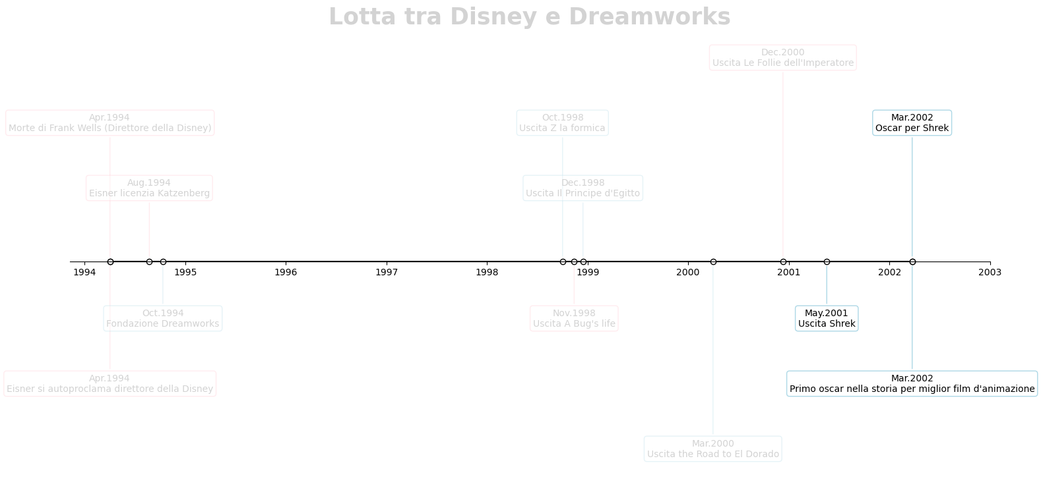
Film da Oscar

Slide 29
Diversità

Slide 30
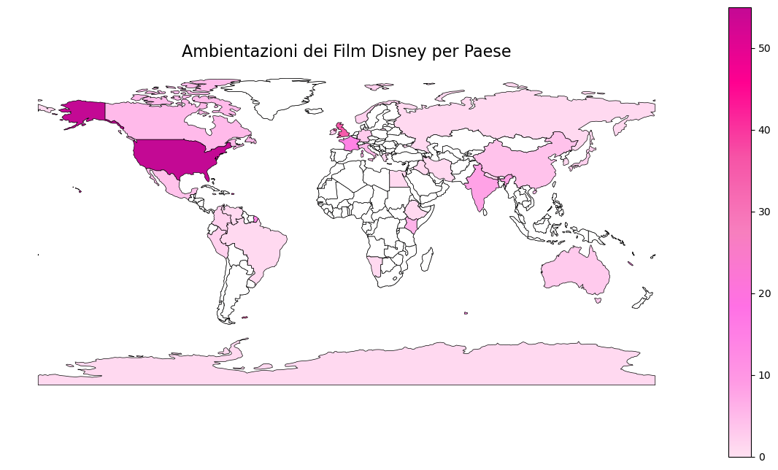
In giro per il mondo

Slide 31
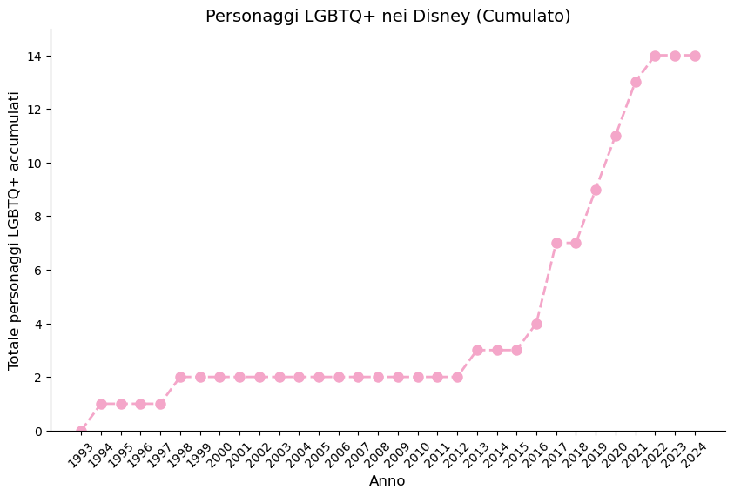
Inclusione LGBTQ+
Negli ultimi anni, Disney ha cercato di abbracciare un approccio più inclusivo, introducendo personaggi LGBTQ+ nei suoi film e serie TV.
Tuttavia, questo impegno ha suscitato reazioni contrastanti, sia positive che critiche.

Slide 32
Bibliografia
Macrotrends
Marketscreener
Bilanci Disney
Parchi
The Numbers
Flop
Disney vs Dreamworks
Rotten Tomatoes

Slide 33
Grazie per l’attenzione

